Slide 1
LWC指標分析用テンプレート集
【目 次】
１．基本分析ツール
①概要表
②他自治体との比較表
③身体的健康／KPI一覧 客観のみ 客観・主観
④身体的健康／分析コメント
⑤社会的健康／KPI一覧 客観のみ 客観・主観
⑥社会的健康／分析コメント
⑦精神的健康／KPI一覧 客観のみ 客観・主観
⑧精神的健康／分析コメント
２．市民満足度の比較分析用
①市民満足度調査における施策の満足度
②市民満足度調査における施策の重要度
③市民満足度調査（満足度）でみたLWCI各因子の優先順位
④市民満足度調査（重要度）でみたLWCI各因子の優先順位
⑤市民満足度調査／満足度と重要度の相関図（散布図）
⑥LWCI客観因子と市民満足度調査／満足度との相関図（散布図）
⑦LWCI客観因子と市民満足度調査／満足度との相関図（散布図）
３．幸福のストーリー図

Slide 2
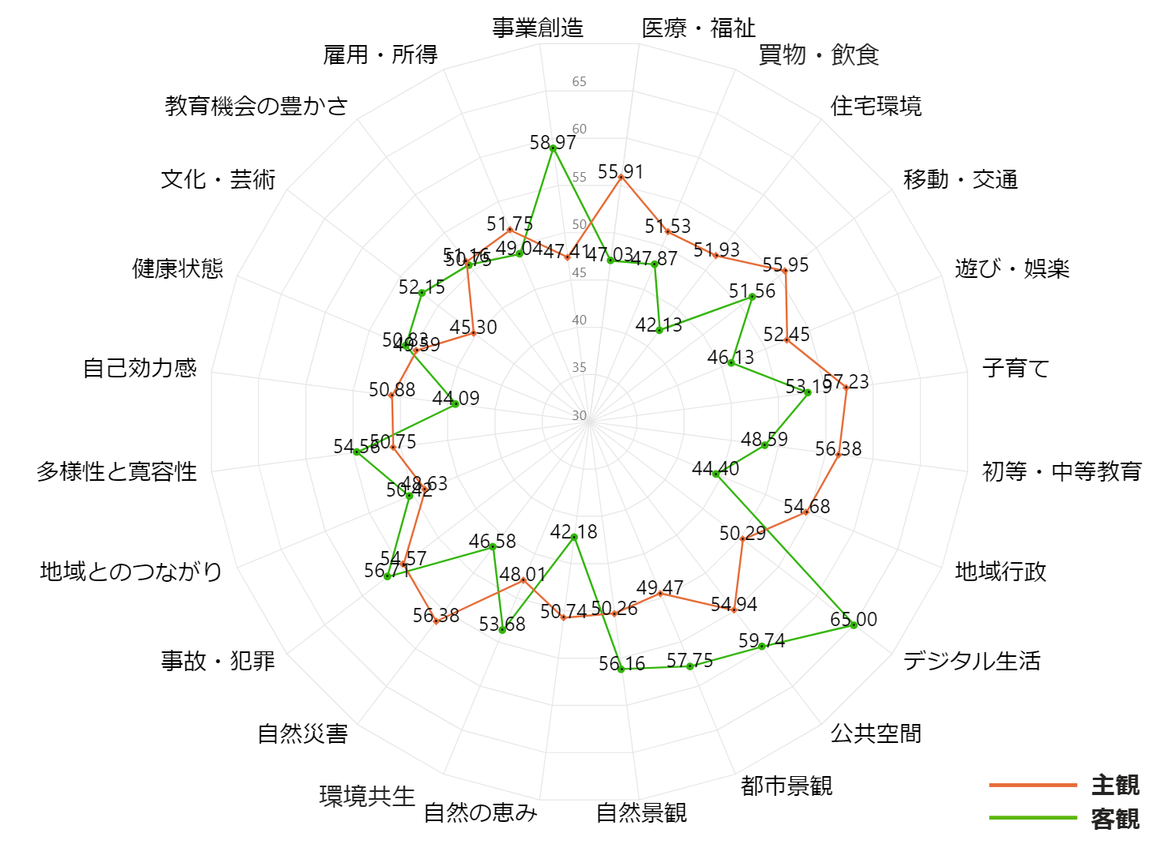
●●市の概要：
概要
因子別グラフ
人口 |  | 高齢化率
可住地人口密度 |  | 昼夜間人口比率
都市の特徴・ 周辺地域との 関わり
将来都市像
サマリー
スクショ貼り付け
コメントを入力

Slide 3
他自治体との比較
レーダーチャートを貼り付け
レーダーチャートを貼り付け
レーダーチャートを貼り付け
総合偏差値 (客観)
Ａ市
総合偏差値 (客観)
B市
総合偏差値 (客観)
C市
レーダーチャートを貼り付け
レーダーチャートを貼り付け
レーダーチャートを貼り付け
総合偏差値 (客観)
D市
総合偏差値 (客観)
E市
総合偏差値 (客観)
F市

Slide 4
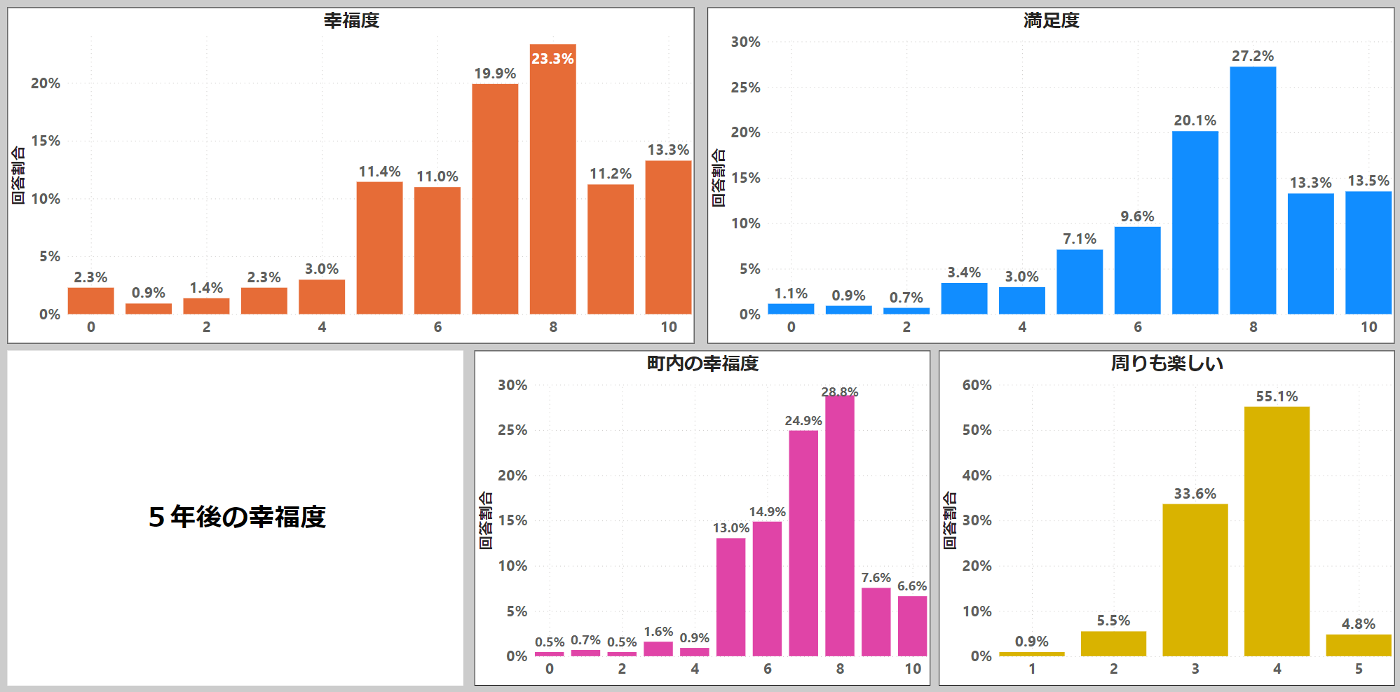
【総合(主観)】 (幸福度等分布)
スクショ貼り付け

Slide 5
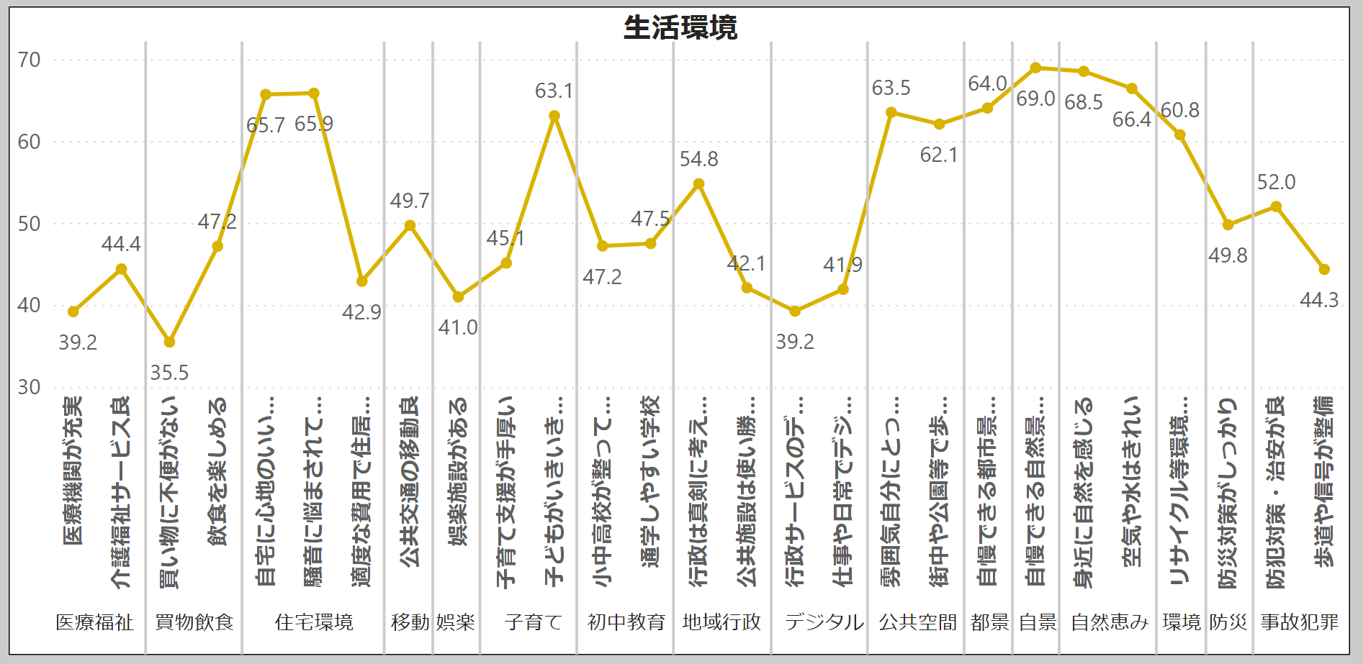
【主観】 (生活環境)
スクショ貼り付け

Slide 6
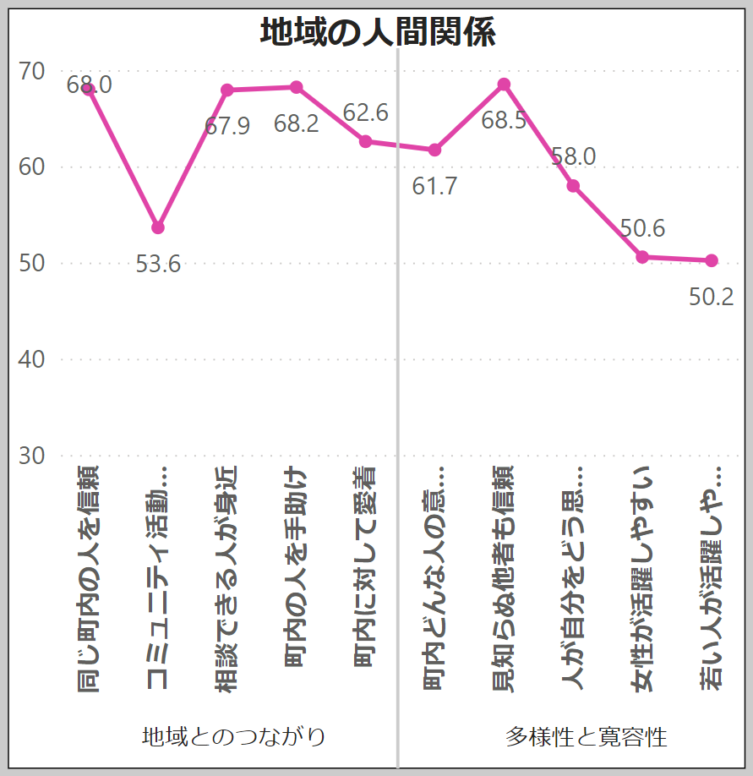
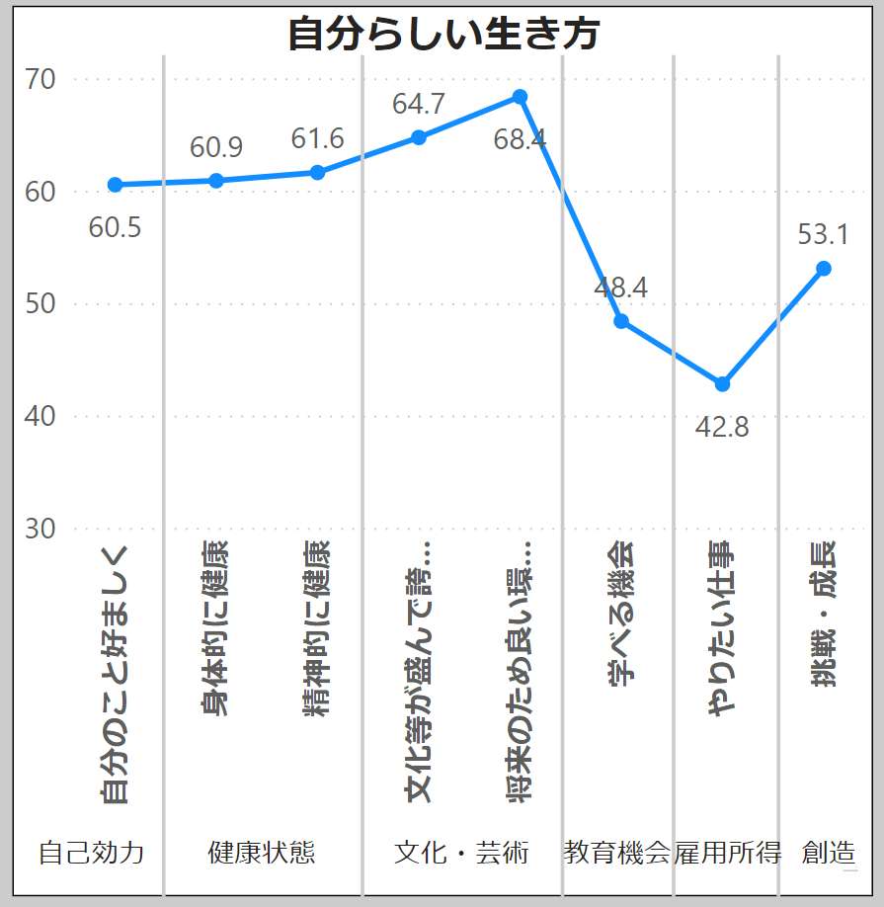
【主観】 (地域の人間関係 自分らしい生き方)
スクショ貼り付け
スクショ貼り付け

Slide 7
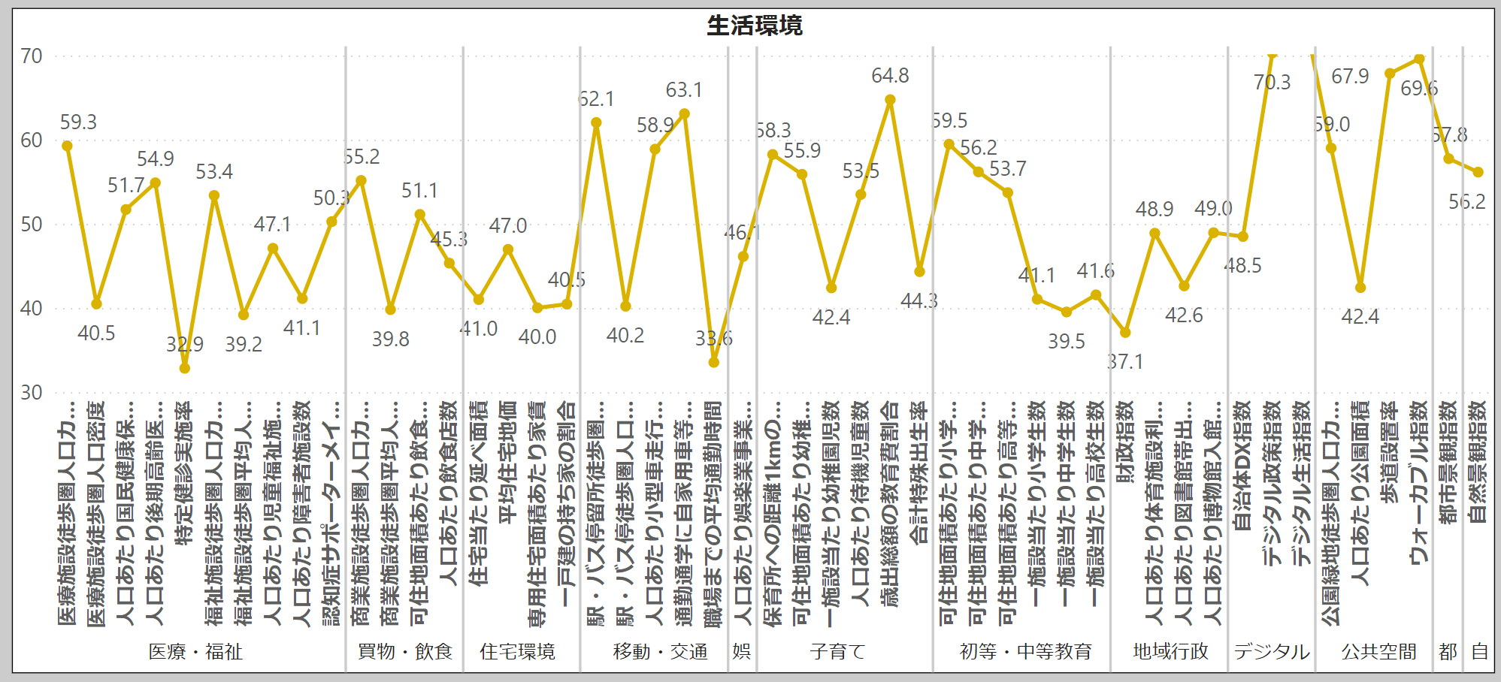
【客観】 (生活環境１)
スクショ貼り付け
指数名 | 指数の意味 | 集計対象
自治体DX指数 | 自治体内部のDX推進状況を総合的に評価 | ・総務省「自治体DX・情報化推進概要」のカテゴリー（「自治体DXの推進体制等」、「行政サービスの向上・高度化」等）
デジタル政策指数 | 自治体による住民のデジタル環境を整える取り組みを総合的に評価 | ・国交省Plateauの対象 ・オープンデータ公表 ・ローカル5G開発実証事業採択 ・スマートシティ合同審査 ・マイナンバーカード取得率 ・国勢調査ネット回答率
デジタル生活指数 | まちのデジタル環境を総合的に評価 | ・Code for Japan 関連組織 ・ファブラボ ・CoderDojo ・大学のICT関連学部 ・高等専門学校 ・10万人あたりキャリア店舗数
指数名 | 指数の意味 | 集計対象
ウォーカブル指数 | 歩きたくなる街並みかを総合的に評価 | ・ウォーカブル推進都市 ・地方版自転車活用推進計画
都市景観指数 | まちの素敵な都市景観を総合的に評価 | ・「都市景観大賞」受賞の市区町村 ・景観条例の有無 ・景観重要建造物の有無 ・景観協定の有無
自然景観指数 | まちのきれいな自然景観を総合的に評価 | ・国立・国定公園 ・農林水産省「美しい日本のむら景観百選一覧」 ・景観重要樹木の有無
(*)指数の説明

Slide 8
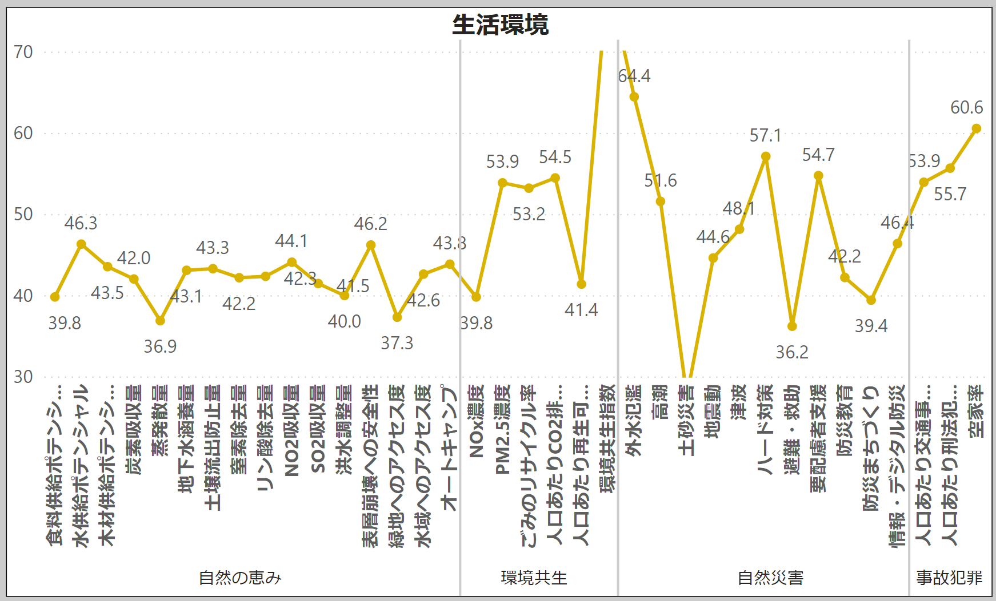
【客観】 (生活環境２)
スクショ貼り付け
(*)指数の説明
指数名 | 指数の意味 | 集計対象
環境共生指数 | 自治体における環境共生への取り組みを総合的に評価 | ・SDGs未来都市 ・2050年CO2排出実質ゼロ表明 ・グリーン契約の契約方針 ・気候変動イニシアティブへの参加 ・脱炭素先行地域

Slide 9
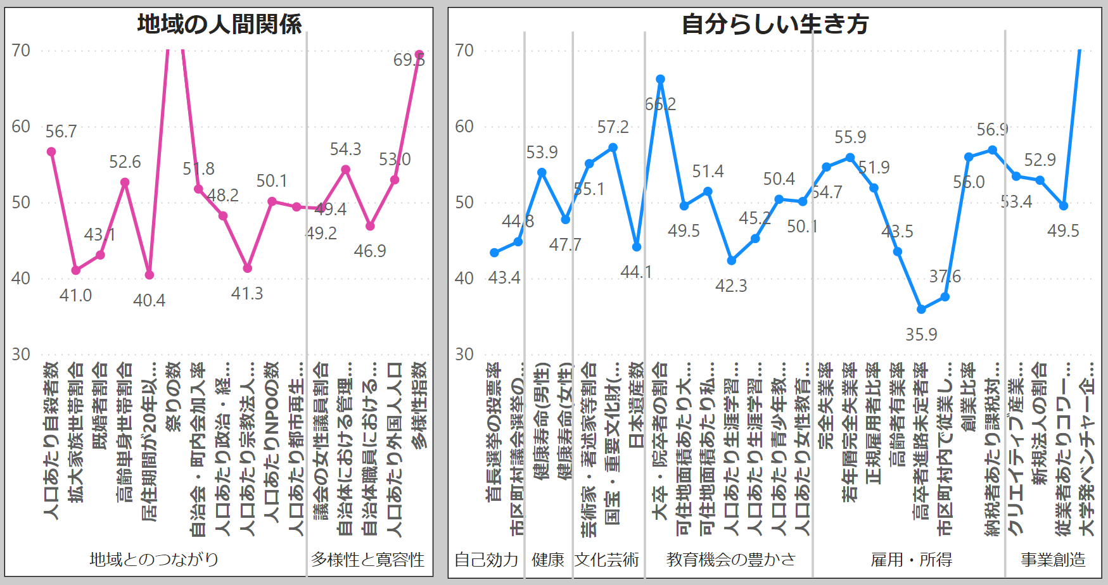
【客観】 (地域の人間関係 自分らしい生き方)
スクショ貼り付け
(*)指数の説明
指数名 | 指数の意味 | 集計対象
多様性指数 | 住民の多様性を総合的に評価 | ・パートナーシップ宣誓制度 ・住民の平均年齢が45歳以下であること

Slide 10
市民満足度調査における施策の満足度
満足度 ＜●●市市民意識調査（令和●年度）(*)＞
順位 | 施策の方針の名前 | LWCIとの対応 | 満足度
1
2
3
4
5
6
7
8
9
10
11
12
13
14
15
16
17
18
19
20
順位 | 施策の方針の名前 | LWCIとの対応 | 満足度
21
22
23
24
25
26
27
28
29
30
31
32
33
34
35
36
37
38
39
40
（*）表の説明
●●市「令和●年度市民意識調査報告書」の「市の施策に対する満足度・重要度」のデータをもとに作成。
市の実施している●の施策について、重要度（「重要」、「やや重要」、「あまり重要ではない」、「重要ではない」）を市民が選択し回答。
「重要」を２点、「やや重要」を１点、「あまり重要ではない」をマイナス１点、「重要ではない」をマイナス２点として合計し、その合計を重要度・満足度として算出 。
説明例

Slide 11
市民満足度調査における施策の重要度
重要度 ＜●●市市民意識調査（令和●年度）(*)＞
順位 | 施策の方針の名前 | LWCIとの対応 | 満足度
1
2
3
4
5
6
7
8
9
10
11
12
13
14
15
16
17
18
19
20
順位 | 施策の方針の名前 | LWCIとの対応 | 満足度
21
22
23
24
25
26
27
28
29
30
31
32
33
34
35
36
37
38
39
40
（*）表の説明
●●市「令和●年度市民意識調査報告書」の「市の施策に対する満足度・重要度」のデータをもとに作成。
市の実施している●の施策について、満足度（「満足」、「やや満足」、「やや不満」、「不満」）を市民が選択し回答。
「満足」を２点、「やや満足」を１点、「やや不満」をマイナス１点、「不満」をマイナス２点として合計し、その合計を重要度・満足度として算出。
説明例

Slide 12
市民満足度調査（満足度）でみたLWCI各因子の優先順位
＜●●市市民意識調査／満足度(令和●年度) ＞
特徴
順位 | LWCI因子のカテゴリー | 各施策NPSの 合計
1
2
3
4
5
6
7
8
9
10
11
12
13
14
15
16
17
コメントを入力

Slide 13
市民満足度調査（重要度）でみたLWCI各因子の優先順位
＜●●市市民意識調査／重要度(令和●年度) ＞
特徴
順位 | LWCI因子のカテゴリー | 各施策NPSの 合計
1
2
3
4
5
6
7
8
9
10
11
12
13
14
15
16
17
コメントを入力

Slide 14
市民満足度調査／満足度と重要度の相関図（散布図）
満足度vs.重要度
特徴
平均値
コメントを入力
相関図を作成し
貼り付け
満足度
平均値
（*）表の説明
●●市「令和●年度市民意識調査報告書」の「市の施策に対する満足度・重要度」のデータをもとに作成。
市の実施している●の施策について、重要度（「重要」、「やや重要」、「あまり重要ではない」、「重要ではない」）と満足度（ 「満足」、「やや満足」、「やや不満」、「不満」 ）を市民が選択し回答。
「重要」・「満足」を２点、「やや重要」・「やや満足」を１点、「あまり重要ではない」・「やや不満」をマイナス１点、「重要ではない」・「不満」をマイナス２点として合計し、その合計を重要度・満足度として算出 。
説明例
重要度

Slide 15
LWCI客観因子と市民満足度調査／満足度との相関図（散布図）
LWCI客観vs.満足度
特徴
コメントを入力
相関図を作成し
貼り付け
満足度
平均値
（*）表の説明
●●市「令和●年度市民意識調査報告書」の「市の施策に対する満足度・重要度」のデータをもとに作成。
市の実施している●の施策について、重要度（「重要」、「やや重要」、「あまり重要ではない」、「重要ではない」）と満足度（ 「満足」、「やや満足」、「やや不満」、「不満」 ）を市民が選択し回答。
「重要」・「満足」を２点、「やや重要」・「やや満足」を１点、「あまり重要ではない」・「やや不満」をマイナス１点、「重要ではない」・「不満」をマイナス２点として合計し、その合計を重要度・満足度として算出。
説明例
LWCI客観

Slide 16
LWCI客観因子と市民満足度調査／重要度との相関図（散布図）
LWCI客観vs.重要度
特徴
コメントを入力
相関図を作成し
貼り付け
重要度
平均値
（*）表の説明
●●市「令和●年度市民意識調査報告書」の「市の施策に対する満足度・重要度」のデータをもとに作成。
市の実施している●の施策について、重要度（「重要」、「やや重要」、「あまり重要ではない」、「重要ではない」）と満足度（ 「満足」、「やや満足」、「やや不満」、「不満」 ）を市民が選択し回答。
「重要」・「満足」を２点、「やや重要」・「やや満足」を１点、「あまり重要ではない」・「やや不満」をマイナス１点、「重要ではない」・「不満」をマイナス２点として合計し、その合計を重要度・満足度として算出。
説明例
LWCI客観

Slide 17
幸福のストーリー
マズローの
欲求6段階説
快楽的幸福
（へドニア）
持続的幸福
（ユーダイモニア）
医学的幸福
（メディカル）
該当するKPI
精神的健康
①
②
③
④
⑤
⑥
自己超越欲求
自己実現欲求
社会的健康
承認欲求
社会的欲求
身体的健康
安全の欲求
生理的欲求
凡例
緑色：客観
橙色：主観

